Slide 1
Группа «Кузнечики» МБДОУЦРР№28 «Огонек»
2015 г.
Прощание со старшей группой

Slide 2
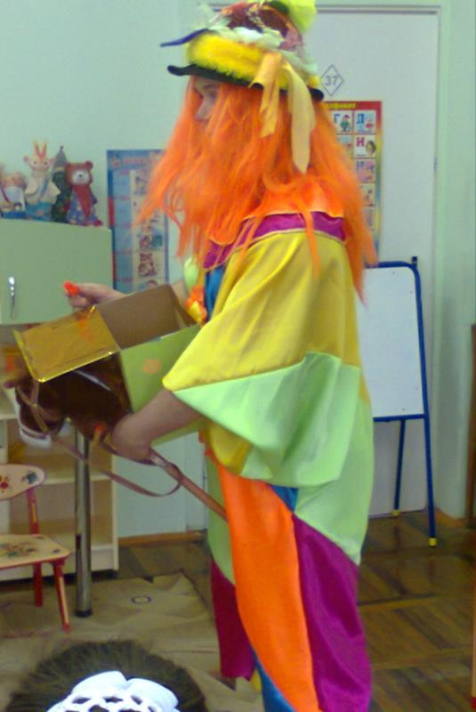
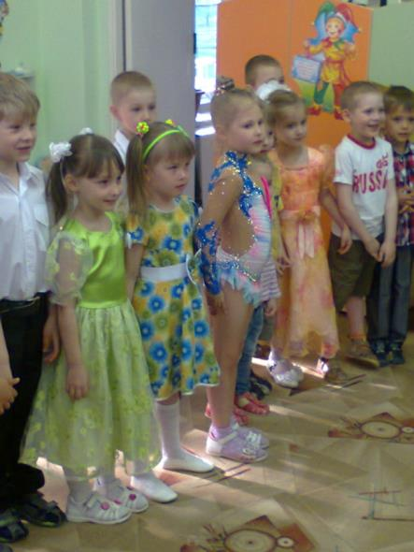
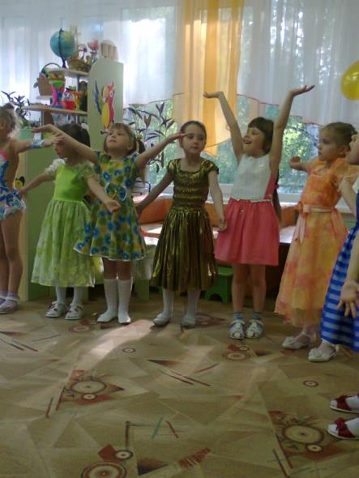
Как повзрослели!
Повзрослели!
Мы оглянуться не успели…

Slide 3
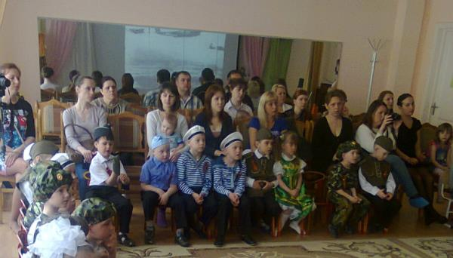
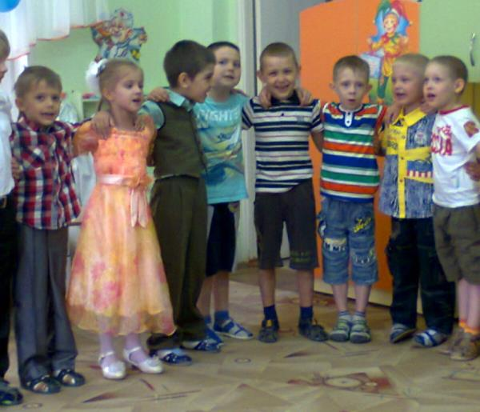
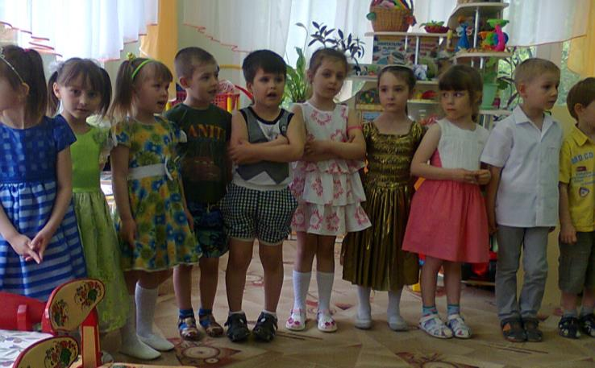
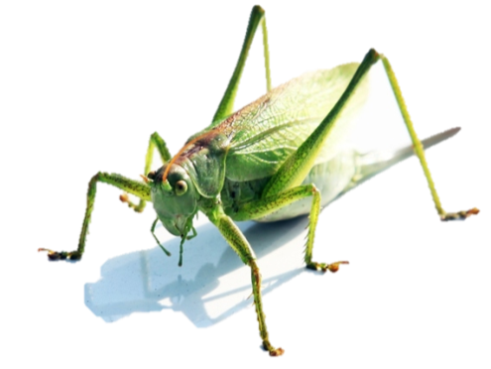
Посмотрите, наши мамы
Как мы стали хороши!

Slide 4
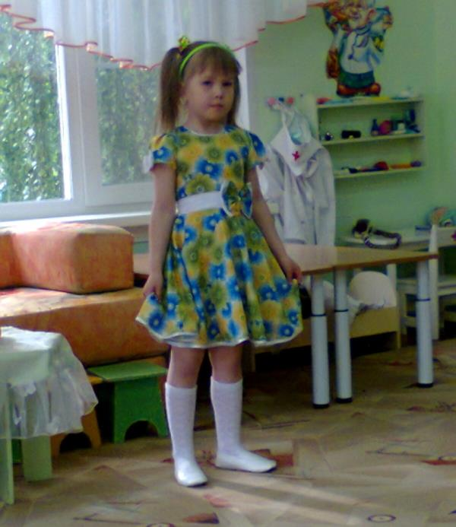
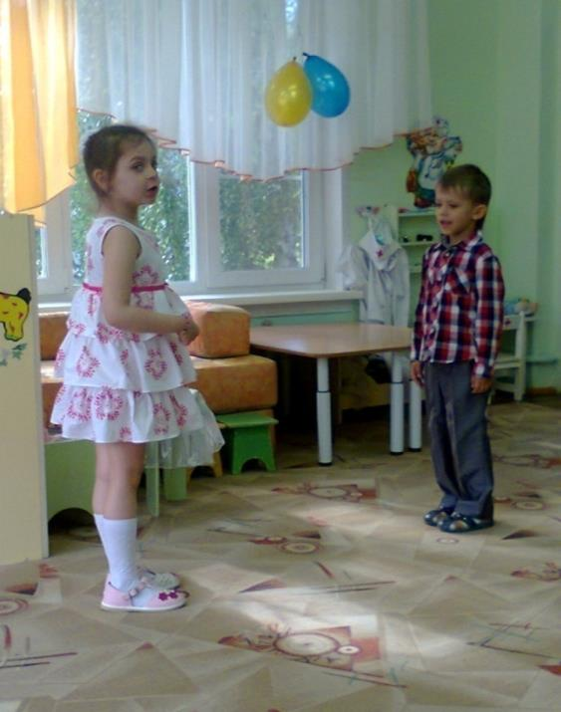
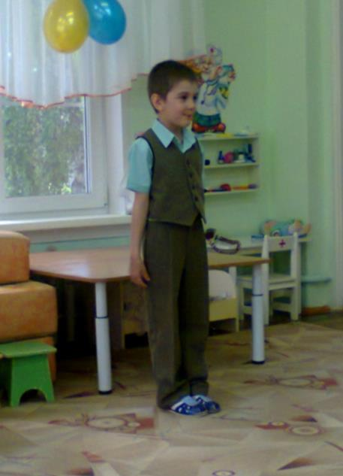
И готовит детвора
для концерта
номера!

Slide 5
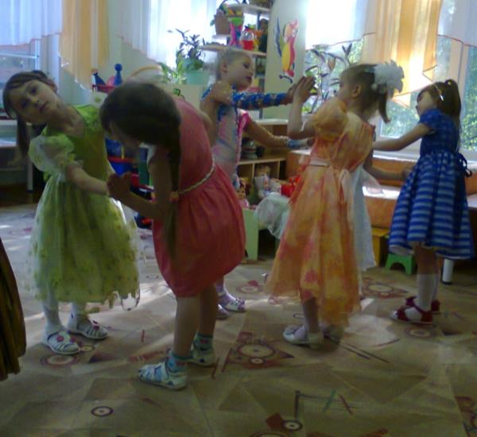
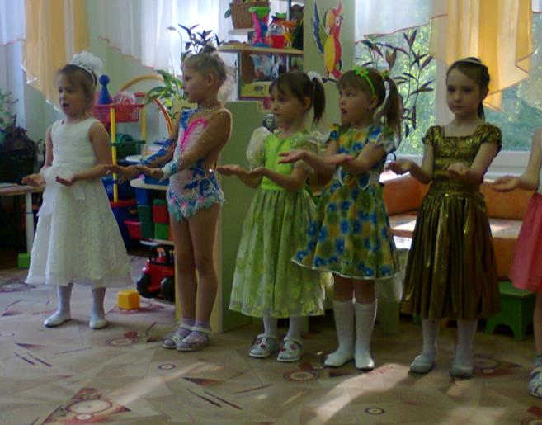
В детском садике своем очень дружно мы живем!
И танцуем и играем, занимаемся, поем!
Любим музыку и сказки,
Наши песенки и пляски!

Slide 6
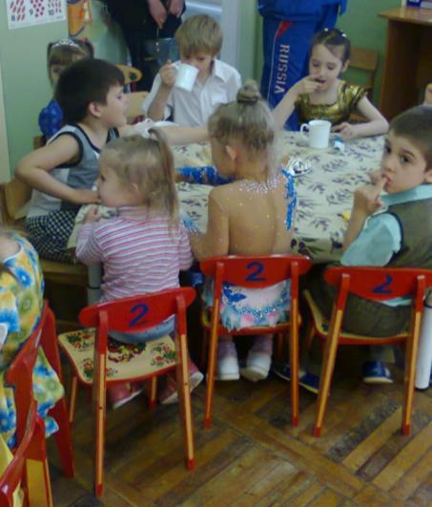
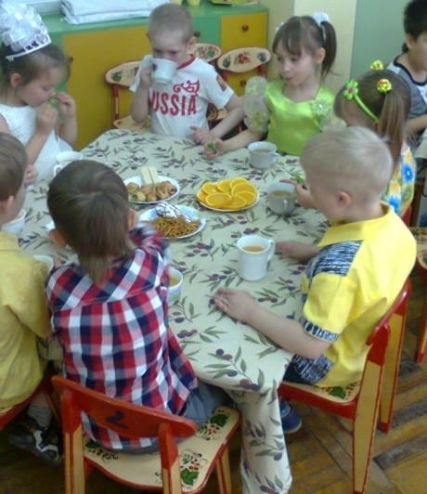
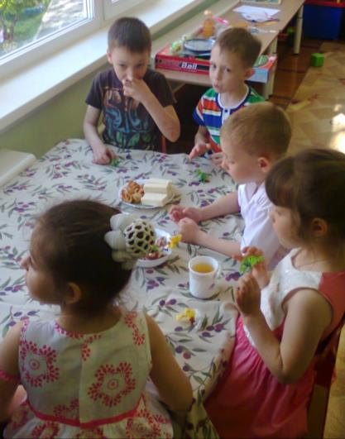
Есть на Лунной детский сад
Дом веселый для ребят
«Огонек»
детсад зовется
Хорошо нам тут живется!

Slide 7
Последний годик в садике настал,
Подрос малыш, немного возмужал!
И буквы все почти узнал,
И прочитаешь слово по слогам,
И в школу скоро ты пойти готов,
Урок поймешь
без всяких лишних слов,
Ну, а пока побудь в нашем саду,
Ведь воспитатели
тебя всегда там ждут!

Slide 8
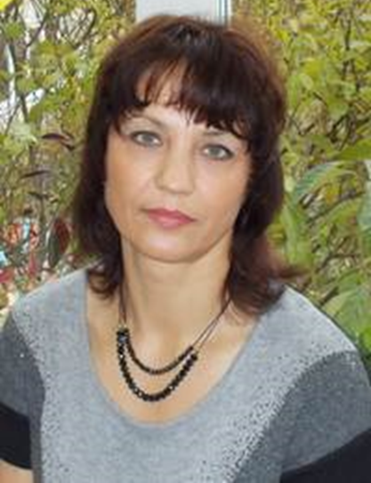
СПАСИБО ЗА ВНИМАНИЕ!
Выполнила:
воспитатель – Баталова М. А.
Июнь 2015г.

